Slide 1

FIRMA Pasieka spółka zo.o spółka zo.o spólka zo.o
Ekspert w pozyskiwaniu produktów pszczelich
Notes:
Pytanie 4 – podpowiedź: wyświetl w obszarze roboczym slajd 2, na wstążce wybierz Widok, a następnie Wzorzec slajdów.

Slide 2
Oferty firmy Pasieka spółka zo.o
Miód
Propolis
Wosk
Pyłek
Mleczko pszczele
Jad
Notes:
Pytanie 8 – podpowiedź: wyświetl w obszarze roboczym slajd 3, na wstążce wybierz Widok, a następnie Wzorzec slajdów.

Slide 3
Struktura firmy Pasieka spółka zo.o
Łukasz Nawrotny
Dyrektor
Jerzy Truteń
Starszy pszczelarz
Joanna Kapusta
Asystent
Kaczorowski
Pszczelarz

Slide 4

Pozyskiwane i wytwarzane są:
Miody nektarowe:
akacjowy,
rzepakowy,
wielokwiatowy
Miód spadziowy
Pyłek kwiatowy
Kit pszczeli (propolis)
Wosk pszczeli
Firma Pasieka spółka zo.o

Slide 5
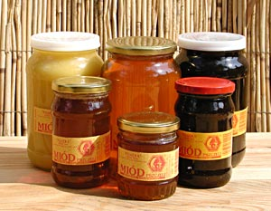
Miody
Miód lipowy:
barwa jasnożółta,
zapach aromatyczny,
smak trochę pikantny,
działa aseptycznie i uspokajająco.
Miód spadziowy:
barwa jasnożółta,
smak lekko korzenny,
zawiera najwięcej mikroelementów,
działa bakteriobójczo i bakteriostatycznie.
Firma Pasieka spółka zo.o spółka zo.o spólka zo.o

Slide 6
Sprzedaż innych produktów.

Slide 7
Sprzedaż innych produktów.

Slide 8
Sprzedaż miodu

Slide 9
Cennik produktów

